Slide 1


مهارة إعداد الفصل الثالث
من البحث العلمي
( تحديد إجراءات البحث )

Slide 2
في نهاية هذا الدرس، من المتوقع أن يكون المتعلم قادراً على تحقيق الأهداف التالية:
1- أن يحدد إجراءات البحث اللازمة لدراسته بشكل دقيق.
2- أن يطبق الطالب منهج البحث المناسب لمشكلة بحثه وأهدافه.
3- أن يستنتج الطالب بعض أنواع العينات المستخدمة في البحوث العلمية.
4- أن يختار الطالب عينة ممثلة لبحثه وفق خطوات علمية محددة.
5- أن يصمم الطالب الأداة المناسبة لجمع البيانات لبحثه.
6- أن يستعرض الطالب بعض الأساليب الإحصائية الشائعة في البحوث.
أهداف الدرس

Slide 3
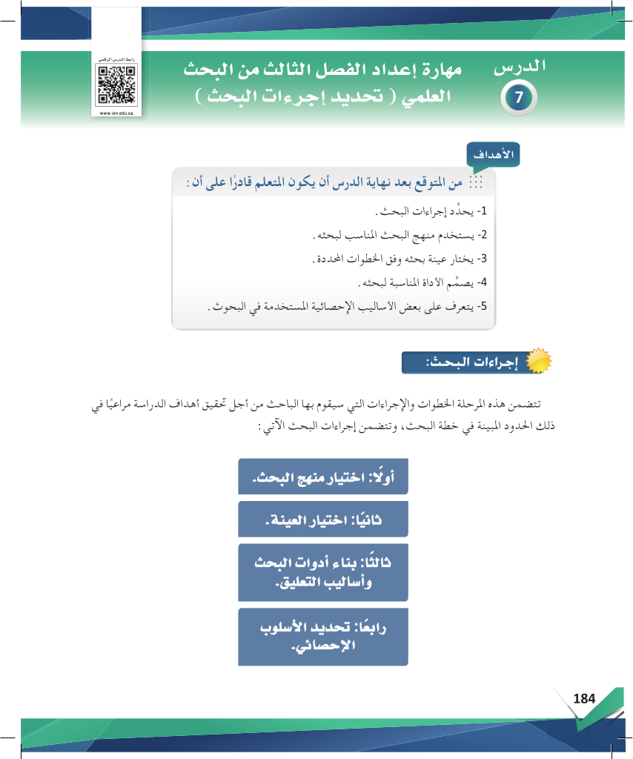

مقدمة: ما هي إجراءات البحث؟
تشتمل على أربعة محاور رئيسية:
أولاً - اختيار منهج البحث.
ثانياً - اختيار عينة البحث.
ثالثاً - بناء أدوات البحث وأساليب تطبيقها.
رابعاً - تحديد الأسلوب الإحصائي المناسب لتحليل البيانات.

Slide 4
أولاً: مهارة
اختيار منهج البحث
منهج البحث هو الطريق الذي يسلكه الباحث للإجابة عن أسئلة بحثه وتحقيق أهدافه. لا يوجد منهج واحد هو الأفضل دائماً، بل يعتمد الاختيار على طبيعة المشكلة البحثية. هل تريد وصف ظاهرة؟ أم تريد إيجاد علاقة بين متغيرين؟ أم تريد اختبار أثر تدخل معين؟ إجابتك تحدد المنهج الأنسب، سواء كان وصفياً، أو تاريخياً، أو تجريبياً. الاختيار الصحيح للمنهج هو أساس البحث الناجح.

Slide 5
مثال تطبيقي: المنهج الوصفي
لنتأمل باحثًا يدرس ظاهرة التنمر الإلكتروني. سيستخدم المنهج الوصفي لوصف الظاهرة وأبعادها والعوامل المؤثرة فيها. لكنه لن يقف عند الوصف فقط، بل سيقوم بالتحليل والتفسير والمقارنة لفهم أعمق للظاهرة. الهدف هو الوصول إلى حقائق دقيقة عن الظروف والأوضاع القائمة، بقصد تطوير هذا الواقع إلى ما هو أفضل.

Slide 6
نشاط (1): حدد منهج بحثك
الآن جاء دورك. بناءً على ما تعلمته، فكر في مشروع بحثك الذي تعمل عليه. ما هو المنهج العلمي الذي تراه الأنسب لدراسته؟ هل هو وصفي، أم تجريبي، أم تاريخي؟ قم بتدوين اسم المنهج الذي اخترته وسبب اختيارك له. مناقشة اختيارك مع معلمك وزملائك ستساعدك على التأكد من أنك على الطريق الصحيح.

Slide 7
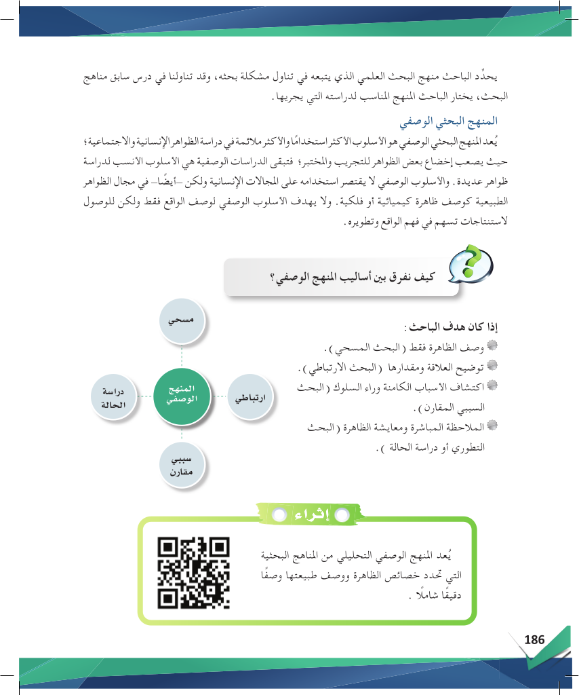
تعمق في المنهج الوصفي
يعد المنهج الوصفي من أكثر المناهج استخدامًا في الدراسات الإنسانية والاجتماعية. هدفه لا يقتصر على الوصف، بل يمتد إلى الفهم والتطوير.
للمنهج الوصفي عدة أساليب، لكل منها هدف مختلف:
١ - المسحي: يهدف لوصف ظاهرة كما هي في الواقع.
٢ - الارتباطي: يهدف لكشف العلاقة بين متغيرين أو أكثر.
٣ - السببي المقارن: يبحث عن الأسباب المحتملة لظاهرة ما.
٤ - دراسة الحالة: يهدف للتعمق في دراسة حالة فردية معينة.

Slide 8
أمثلة تطبيقية للمناهج الوصفية
مثال (2): المنهج الوصفي الارتباطي
لدراسة العلاقة بين التفكير الإبداعي والتحصيل الدراسي، يستخدم الباحث هذا المنهج لتحديد ما إذا كانت هناك علاقة بين المتغيرين، وما مدى قوتها واتجاهها.
مثال (1): المنهج المسحي الاجتماعي
لدراسة أثر التعلم التعاوني، يمكن للباحث استخدام استبانة إلكترونية لجمع بيانات من عدد كبير من الطلاب. الهدف هو وصف واقع استخدام هذه الاستراتيجية وتأثيرها.

Slide 9
نشاط (2): تدريب عملي
مع مجموعتك، تأملوا عنوان البحث التالي: "أثر الضغوط النفسية على التحصيل الدراسي لطلاب الصف الثالث الثانوي". حاولوا تحديد المنهج البحثي المناسب لهذه الدراسة. اذكروا مبررات اختياركم، وناقشوا لماذا هذا المنهج هو الأفضل وليس غيره. هذا التمرين يعزز قدرتكم على التحليل النقدي.

Slide 10
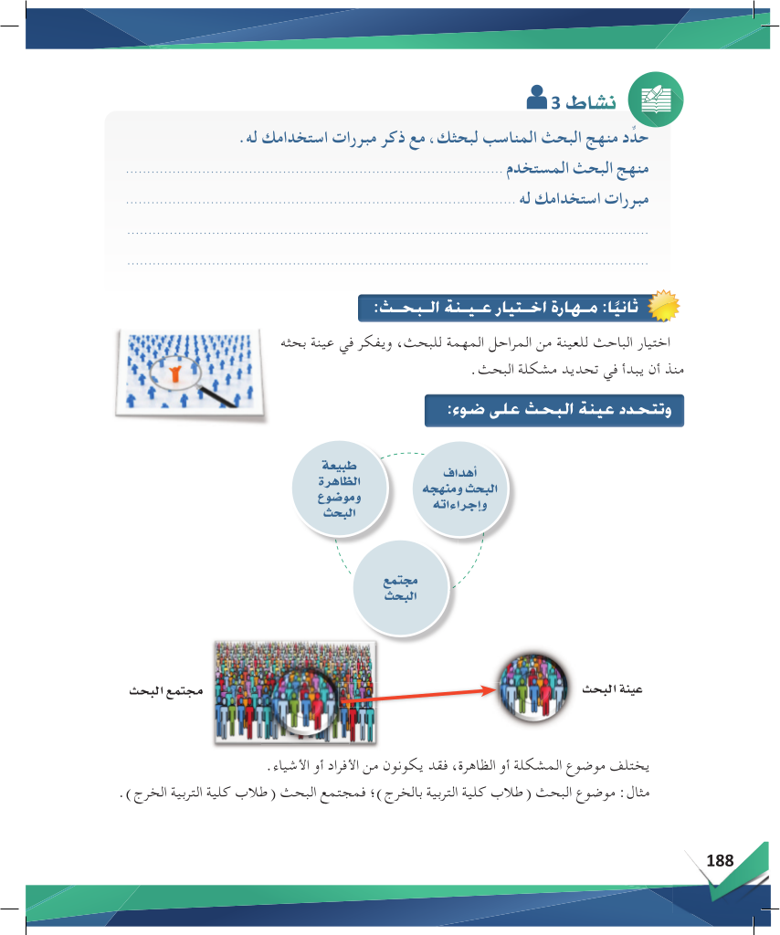

ثانياً: مهارة اختيار عينة البحث
تبدأ العملية بتحديد أهداف البحث وطبيعة الظاهرة، ومن ثم تحديد ما يسمى بـ "مجتمع البحث"، وهو جميع الأفراد أو العناصر التي يهتم بها البحث. ومن هذا المجتمع الكبير، نختار جزءًا صغيرًا يسمى "عينة البحث"، والتي ستُجرى عليها الدراسة الفعلية لتمثيل الكل.

Slide 11
لماذا نختار عينة؟
هل يستطيع الباحث دراسة كل فرد في مجتمع البحث؟ في معظم الحالات، الإجابة هي لا. تخيل أن مجتمع بحثك هو جميع المراهقين في بلدك. سيكون من المستحيل دراستهم جميعًا بسبب الوقت والتكلفة والجهد الهائل. لذلك، يلجأ الباحث إلى اختيار عينة، وهي مجموعة أصغر يمكن التحكم فيها، بشرط أن تمثل المجتمع الأكبر تمثيلاً صحيحاً. الدراسة على العينة توفر نتائج يمكن تعميمها على المجتمع كله.

Slide 12
ما الهدف من اختيار العينة؟
ما هي العينة البحثية؟
الهدف الأساسي من اختيار العينة هو تحقيق أمرين رئيسيين. أولاً، الحصول على معلومات دقيقة وموثوقة حول خصائص المجتمع الأصلي بتكلفة وجهد وزمن أقل. وثانياً، الوصول إلى استنتاجات ونتائج يمكن تعميمها على كامل مجتمع البحث، وليس فقط على الأفراد الذين شاركوا في الدراسة. هذا المبدأ هو أساس الكثير من البحوث العلمية.
العينة هي جزء صغير من مجتمع البحث، يتم اختياره بعناية ليكون صورة مصغرة للمجتمع الأصلي. فكر في الأمر مثل الطبيب الذي يأخذ عينة دم صغيرة. هذه العينة الصغيرة تعكس خصائص الدم في الجسم كله. بالمثل، يجب أن تعكس العينة البحثية خصائص وتنوع المجتمع الأصلي حتى تكون النتائج التي نحصل عليها منها صادقة ويمكن الوثوق بها.

Slide 13
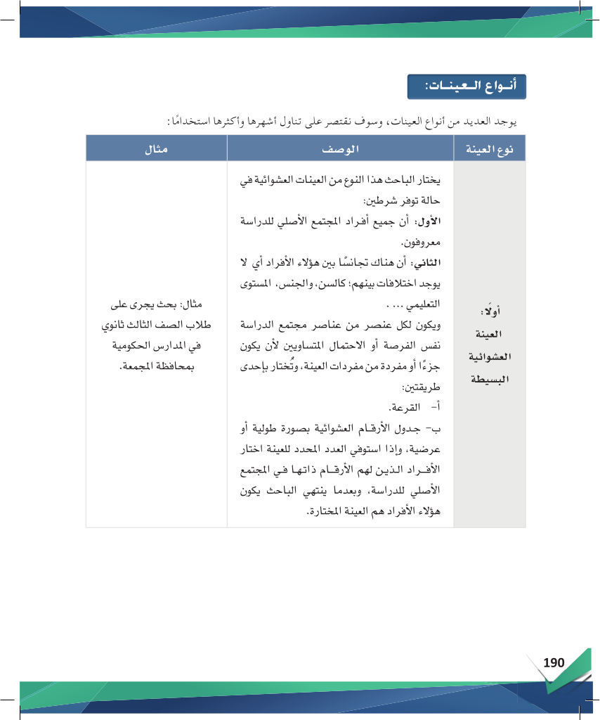
أنواع العينات: العشوائية البسيطة
ولها شرطان أساسيان:
١ - أن يكون جميع أفراد المجتمع الأصلي معروفين ومحددين.
٢ - أن يكون هناك تجانس بين أفراد المجتمع، أي لا توجد اختلافات جوهرية بينهم قد تؤثر على نتائج الدراسة.

Slide 14
ثالثاً: العينة
العشوائية الطبقية
ثانياً: العينة
العشوائية المنتظمة
تستخدم هذه العينة عندما يكون مجتمع البحث غير متجانس، أي يتكون من فئات أو طبقات مختلفة (مثل طلاب من كليات مختلفة، أو موظفين من أقسام متنوعة). يقوم الباحث بتقسيم المجتمع إلى هذه الطبقات، ثم يختار عينة عشوائية بسيطة من كل طبقة بما يتناسب مع حجمها في المجتمع الأصلي. هذا يضمن تمثيل جميع الفئات في العينة النهائية.
في هذه الطريقة، يتم اختيار الأفراد بشكل منهجي ومنتظم من قائمة المجتمع الأصلي. على سبيل المثال، إذا كان مجتمع البحث 500 فرد ونريد عينة من 50، نقسم 500 على 50 لنحصل على الرقم 10. ثم نختار رقمًا عشوائيًا بين 1 و 10 (ليكن 7)، ويكون هو الفرد الأول. ثم نضيف 10 بشكل متكرر لاختيار باقي الأفراد (17، 27، 37، وهكذا).

Slide 15
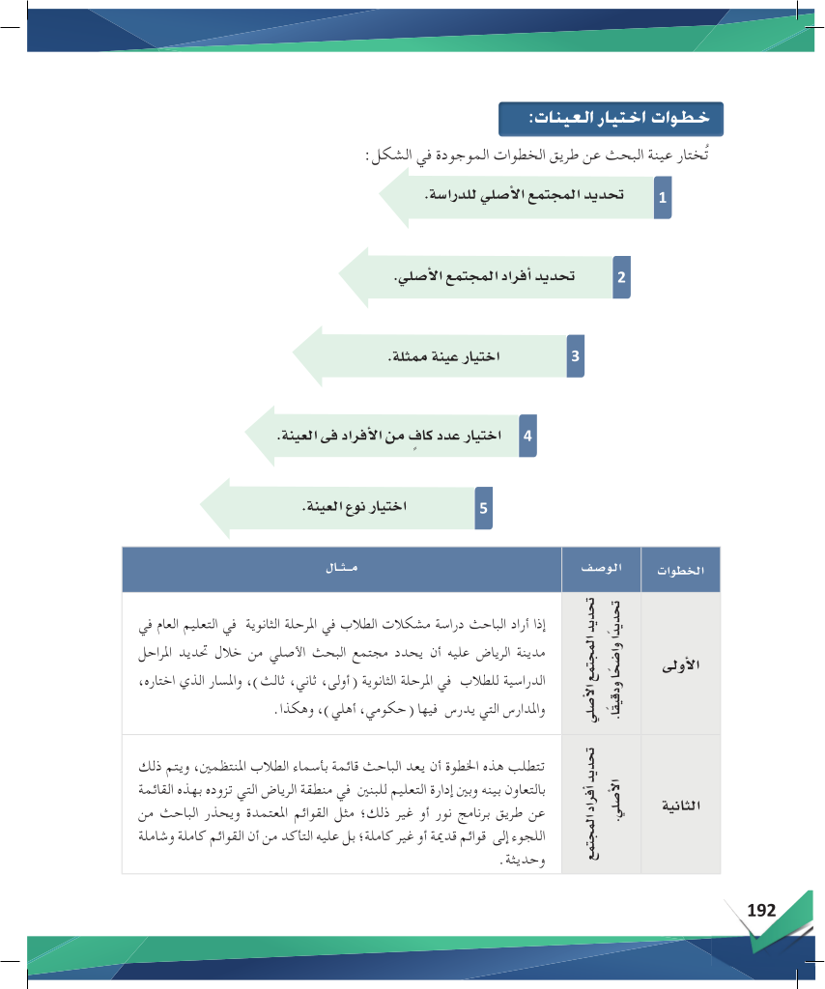
الخطوات الخمس لاختيار العينة
1- تحديد المجتمع الأصلي: تحديد دقيق وواضح لكل من يشملهم البحث.
2- تحديد أفراد المجتمع: إعداد قائمة كاملة بأسماء جميع الأفراد.
3- اختيار عينة ممثلة: التأكد من أن خصائص العينة تشبه خصائص المجتمع.
4- اختيار عدد كافٍ: تحديد حجم العينة المناسب لأهداف البحث.
5- اختيار نوع العينة: تحديد الطريقة الأنسب للاختيار (بسيطة، طبقية...).

Slide 16
الخطوة 3: اختيار عينة ممثلة. يجب أن تكون العينة مرآة للمجتمع الأصلي في خصائصه الرئيسية مثل الجنس، العمر، المستوى التعليمي، لضمان صحة التعميم.
الخطوة 4: اختيار عدد كافٍ من الأفراد. يعتمد حجم العينة على عدة عوامل، منها منهج البحث وطبيعة المجتمع. كلما زاد حجم العينة، زادت دقة النتائج وثقة الباحث في تعميمها.
الخطوة 5: اختيار نوع العينة. بناءً على طبيعة المجتمع وخصائصه، يختار الباحث نوع العينة المناسب (عشوائية بسيطة، منتظمة، طبقية) الذي يخدم أهداف بحثه على أفضل وجه.
شرح خطوات اختيار العينة (3-5)

Slide 17
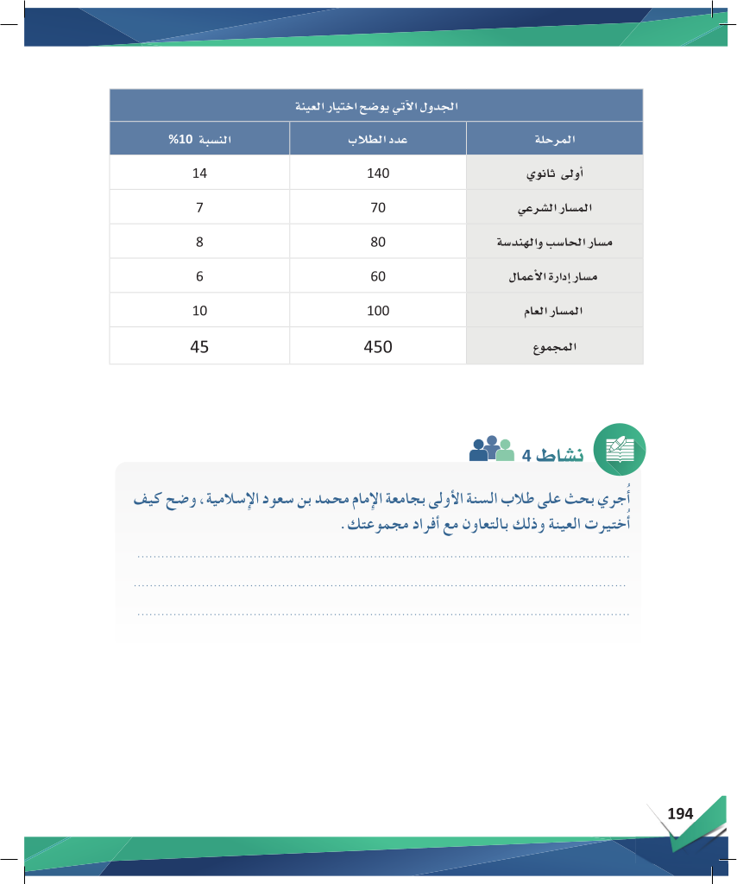
مثال تطبيقي: جدول العينة الطبقية
لنفترض أن مجتمع البحث هو 450 طالبًا، ونريد عينة طبقية نسبتها 10%.
نرى في الجدول كيف يتم تطبيق هذه النسبة على كل فئة (مسار) على حدة.
- المسار العام: 100 طالب، نختار منهم 10% أي 10 طلاب.
- مسار الحاسب والهندسة: 80 طالبًا، نختار منهم 8 طلاب.
- وهكذا مع بقية المسارات.
المجموع النهائي للعينة هو 45 طالباً، يمثلون جميع المسارات بنسبها الحقيقية.

Slide 18
نشاط (5): صمم خطة عينتك
حان الآن دورك لتطبيق ما تعلمت على مشروع بحثك الخاص.
1- حدد مجتمع بحثك وعينتك بدقة.
2- ما هو نوع العينة الذي ستختاره؟ ولماذا؟
3- اذكر بالتفصيل الخطوات الخمس التي ستتبعها لاختيار عينتك.
هذا النشاط هو تمرين عملي ومهم لإعداد الفصل الثالث من بحثك، فابدأ به الآن.

Slide 19
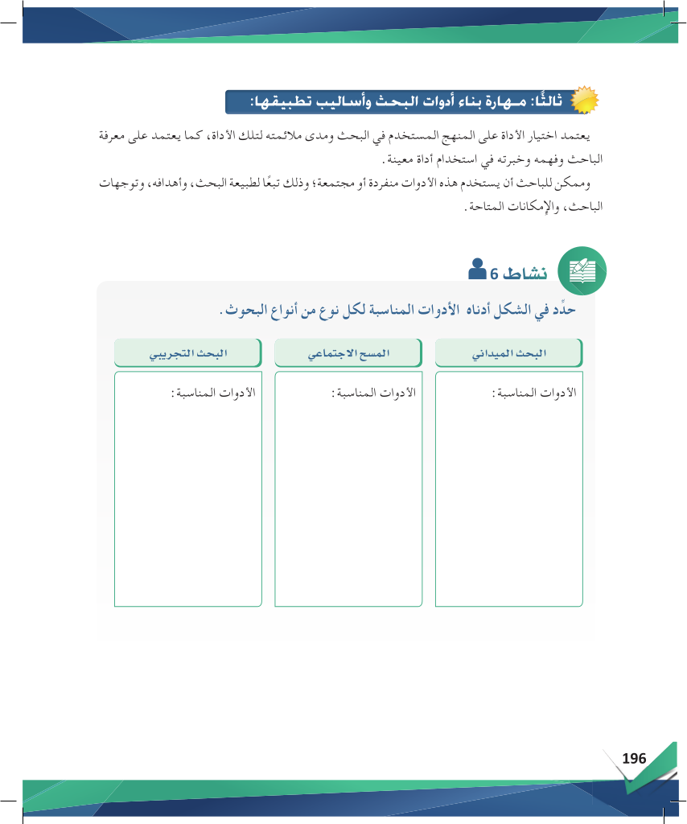
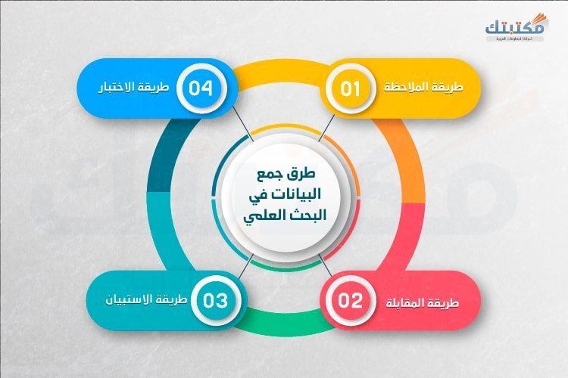
ثالثاً: مهارة بناء أدوات البحث
بعد تحديد المنهج والعينة، نصل إلى مرحلة جمع البيانات. هذا يتطلب اختيار أو بناء أداة مناسبة مثل الاستبانة، المقابلة، أو بطاقة الملاحظة.
يعتمد اختيار الأداة المناسبة على عدة عوامل، منها:
- منهج البحث المتبع.
- طبيعة البيانات المطلوبة (كمية أم كيفية).
- خصائص عينة البحث.
- خبرة الباحث وإمكانياته المادية والزمنية.
الاختيار الصحيح للأداة يضمن جمع بيانات دقيقة وموثوقة.

Slide 20
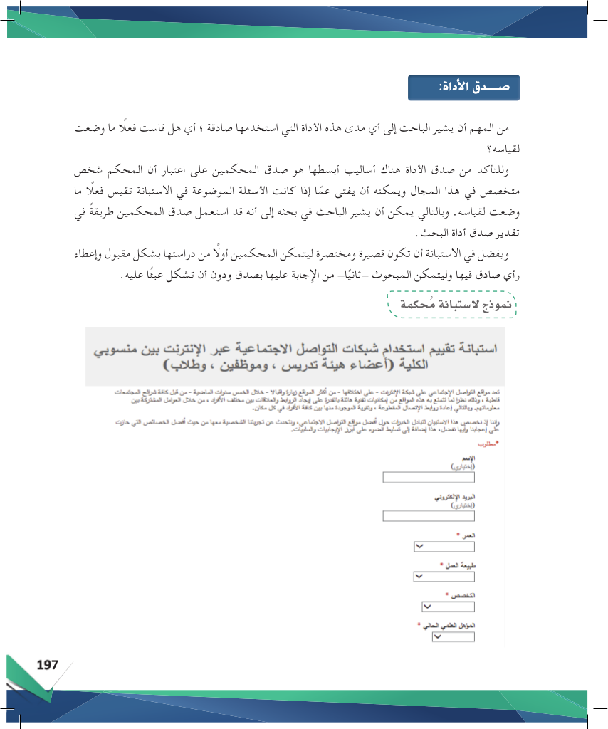
ضمان جودة الأداة: الصدق والثبات
قبل استخدام أي أداة بحث، يجب التأكد من جودتها. وأهم مفهوم هنا هو "صدق الأداة".
ما هو الصدق؟
ببساطة، يعني أن الأداة تقيس ما صُممت لقياسه بالفعل.
كيف نضمن الصدق؟
عن طريق "تحكيم الأداة"، حيث يتم عرضها على مجموعة من الخبراء والمتخصصين في المجال لأخذ آرائهم وملاحظاتهم وتعديل الأداة بناءً عليها. هذا الإجراء يرفع من ثقة الباحث في نتائج دراسته.

Slide 21
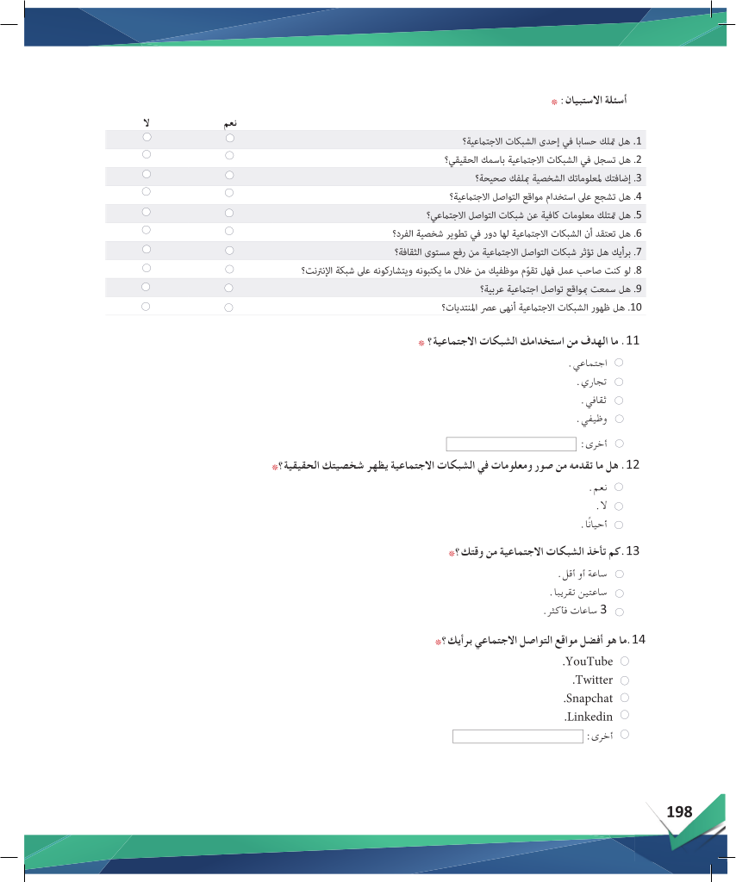
نظرة على بنية الاستبانة
تتكون الاستبانة عادة من عدة أقسام.
- تبدأ غالبًا بالبيانات الأولية أو الديموغرافية للمشارك (مثل العمر، الجنس، التخصص).
- ثم تنتقل إلى المحاور الرئيسية التي تغطي متغيرات البحث.
- يجب أن تكون الأسئلة واضحة، ومباشرة، وغير متحيزة.
- نلاحظ في المثال تنوع الأسئلة بين أسئلة نعم/لا، وأسئلة الاختيار من متعدد، وهذا أمر جيد لإثراء البيانات.

Slide 22
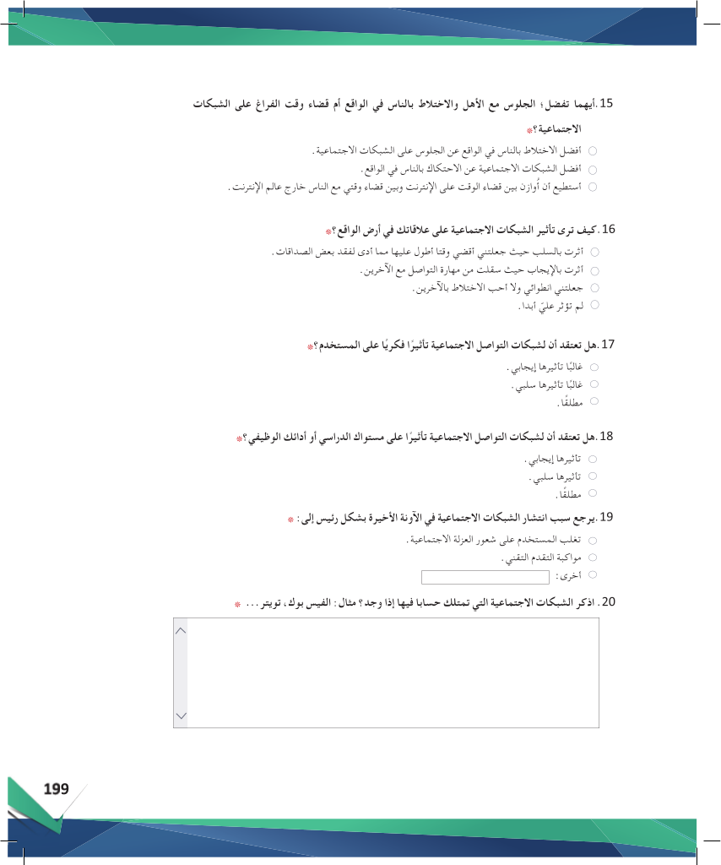
أنواع الأسئلة في الاستبانة
تتنوع الأسئلة داخل الاستبانة لجمع أنواع مختلفة من البيانات:
- أسئلة مغلقة: لها إجابات محددة (نعم/لا، اختيار من متعدد).
- أسئلة مقياس ليكرت: تقيس درجة الموافقة (موافق بشدة، موافق، ...).
- أسئلة مفتوحة: تترك للمشارك حرية الإجابة بكلماته الخاصة، مثل السؤال رقم 20 في

Slide 23


الاستبانة الإلكترونية: أداة العصر
في عصرنا الرقمي، أصبحت الاستبانات الإلكترونية هي الخيار المفضل للباحثين لجمع البيانات بسرعة وكفاءة عالية.
الاستبانة الإلكترونية هي نسخة رقمية من الاستبانة الورقية، يتم تصميمها وتوزيعها عبر الإنترنت. من أهم مميزاتها:
- سرعة الوصول للمشاركين.
- سهولة جمع البيانات وتحليلها.
- تكلفة أقل بكثير من الطباعة والتوزيع الورقي.

Slide 24
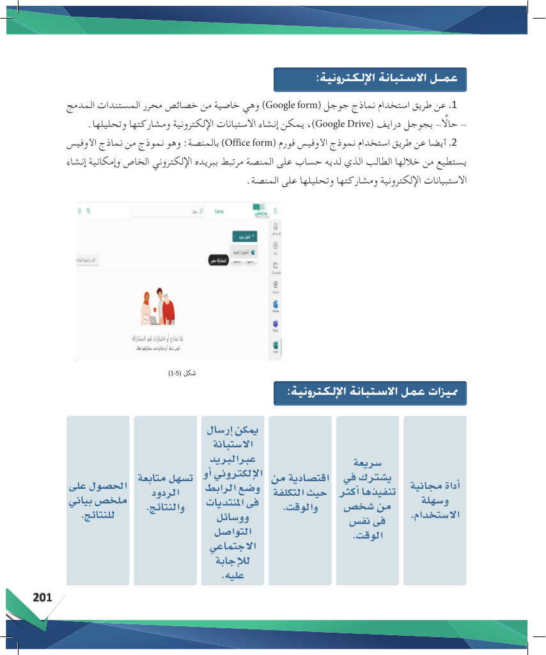
أدوات ومميزات
الاستبانة الإلكترونية
تتميز هذه الأدوات بكونها:
١- مجانية وسهلة الاستخدام.
٢- سريعة في جمع الردود.
٣- اقتصادية من حيث التكلفة والوقت.
٤- تتيح متابعة سهلة للردود المستلمة.
٥- توفر ملخصات بيانية تلقائية للنتائج،

Slide 25
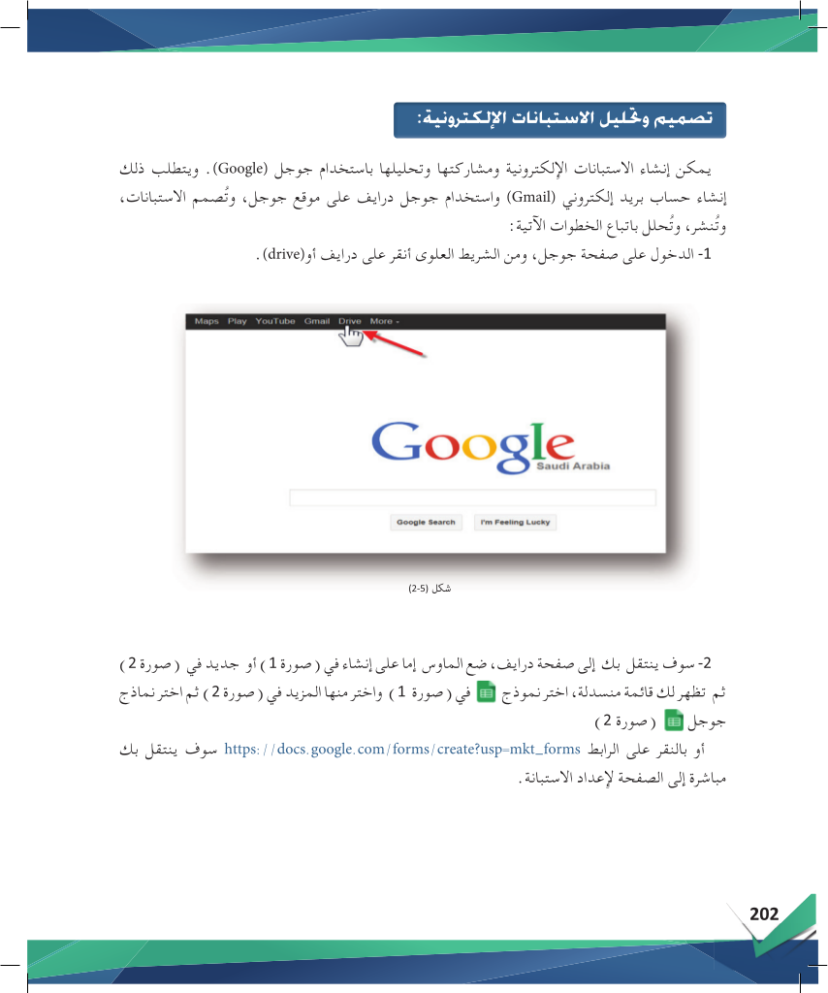
خطوات عملية: إنشاء استبانة جوجل (1-2)
لإنشاء استبانتك الإلكترونية الأولى، اتبع هذه الخطوات البسيطة:
1- ادخل إلى حسابك في جوجل، ثم افتح جوجل درايف (Google Drive).
2- انقر على زر "+ جديد" الموجود في الزاوية العلوية.
3- من القائمة التي تظهر، اختر "نماذج جوجل" (Google Forms).
4- يمكنك الآن البدء في تصميم استبانتك من صفحة فارغة أو باستخدام قالب جاهز.

Slide 26
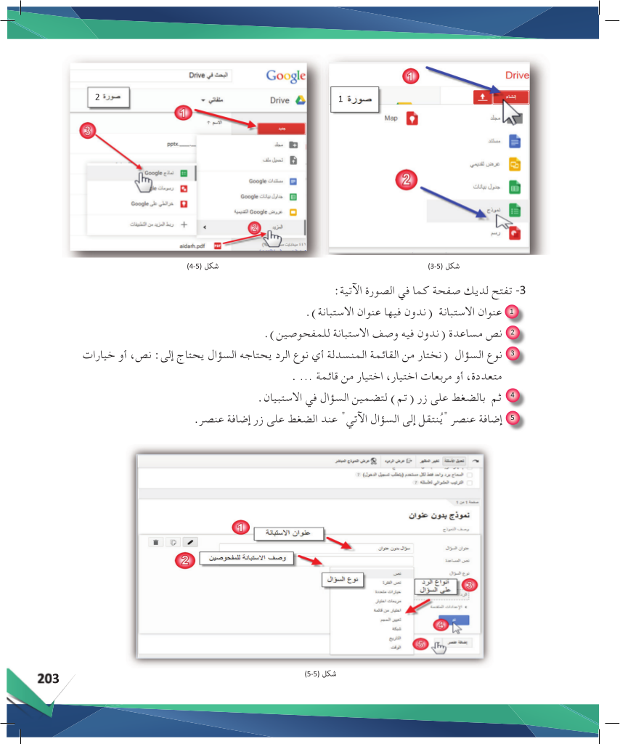
خطوات عملية: تصميم محتوى الاستبانة (3)
بعد إنشاء النموذج، تبدأ مرحلة التصميم:
1- عنوان الاستبانة: اكتب عنوانًا واضحًا ومختصرًا يعبر عن موضوع بحثك.
2- الوصف: أضف وصفًا قصيرًا يوضح الهدف من الاستبانة للمشارك.
3- إضافة الأسئلة: استخدم زر (+) لإضافة سؤال جديد.
4- نوع السؤال: لكل سؤال، اختر نوع الإجابة المناسب (نص، اختيار من متعدد، قائمة منسدلة، إلخ).

Slide 27
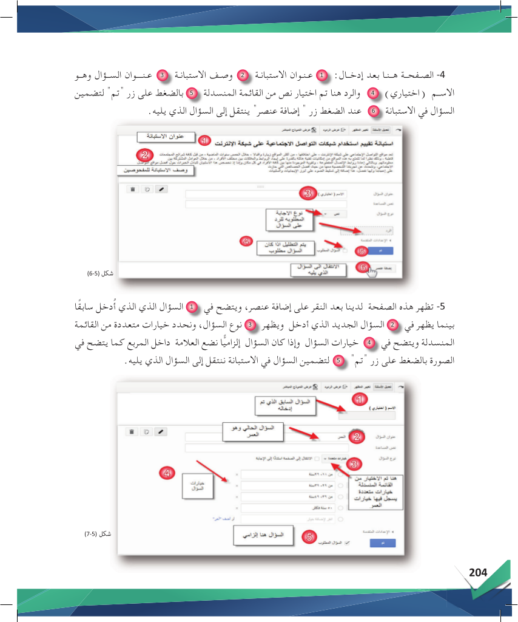
إعدادات متقدمة للأسئلة
تمنحك نماذج جوجل تحكمًا دقيقًا في كل سؤال:
- جعل السؤال "مطلوب": يمكنك إجبار المشارك على الإجابة على الأسئلة المهمة.
- إضافة وصف: يمكنك إضافة شرح إضافي أسفل السؤال لتوضيحه.
- خيارات متنوعة: في أسئلة الاختيار من متعدد، يمكنك إضافة خيار "غير ذلك" للسماح للمشارك بكتابة إجابة خاصة.
- التحكم الدقيق في هذه الخيارات يضمن جودة البيانات التي تجمعها.

Slide 28
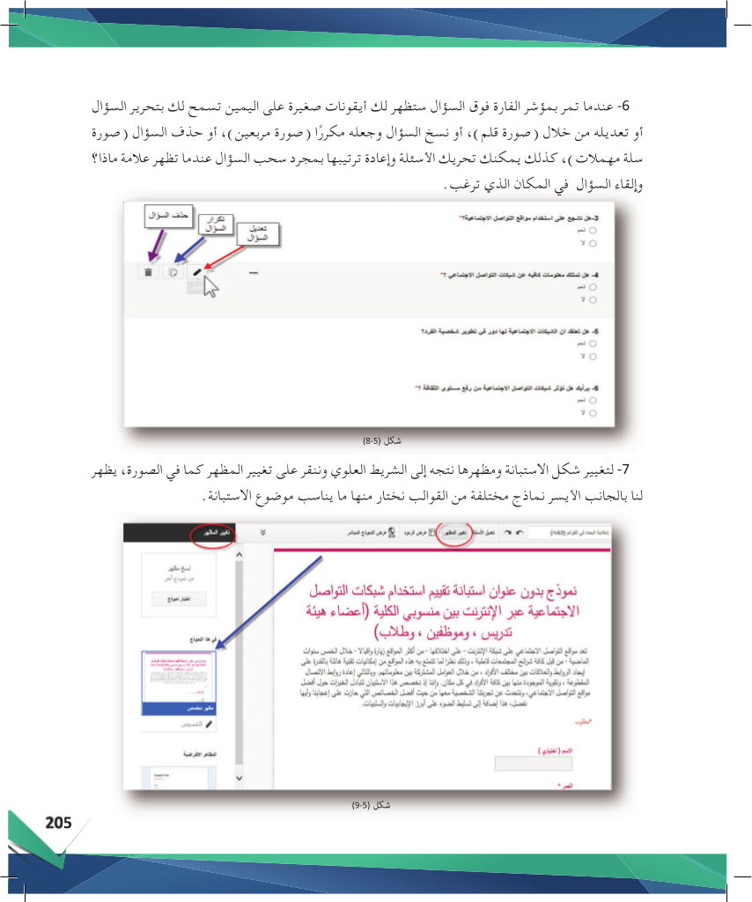
تخصيص وتنظيم شكل الاستبانة
لجعل استبانتك أكثر جاذبية واحترافية:
- تغيير الترتيب: يمكنك بسهولة سحب وإفلات الأسئلة لتغيير ترتيبها.
- النسخ والحذف: يمكنك نسخ سؤال مكرر لتوفير الوقت، أو حذف الأسئلة غير المرغوب فيها.
- تخصيص المظهر: من أيقونة لوحة الألوان، يمكنك تغيير ألوان الاستبانة، ونوع الخط، وحتى إضافة صورة في رأس الصفحة لتعبر عن هوية بحثك.

Slide 29
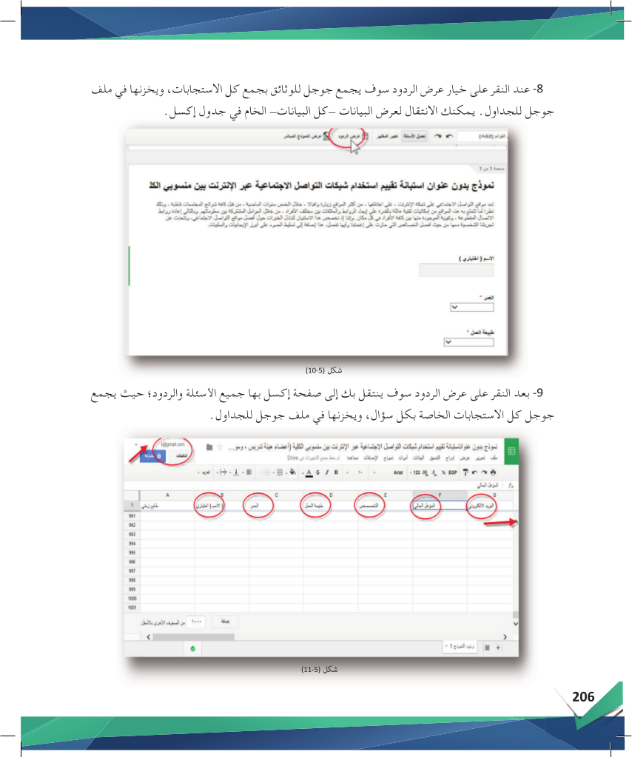
جمع الردود وتحليلها
بمجرد نشر الاستبانة، تبدأ الردود في الوصول. للتعامل معها:
- تبويب "الردود": انتقل إلى هذا التبويب داخل النموذج لترى ملخصات بيانية فورية للنتائج.
- الربط بجدول بيانات: الأهم هو النقر على أيقونة جدول البيانات الخضراء. سيؤدي هذا إلى إنشاء ملف Google Sheet يتم فيه تجميع كل الردود بشكل منظم، مما يسهل عملية التحليل الإحصائي لاحقًا.

Slide 30
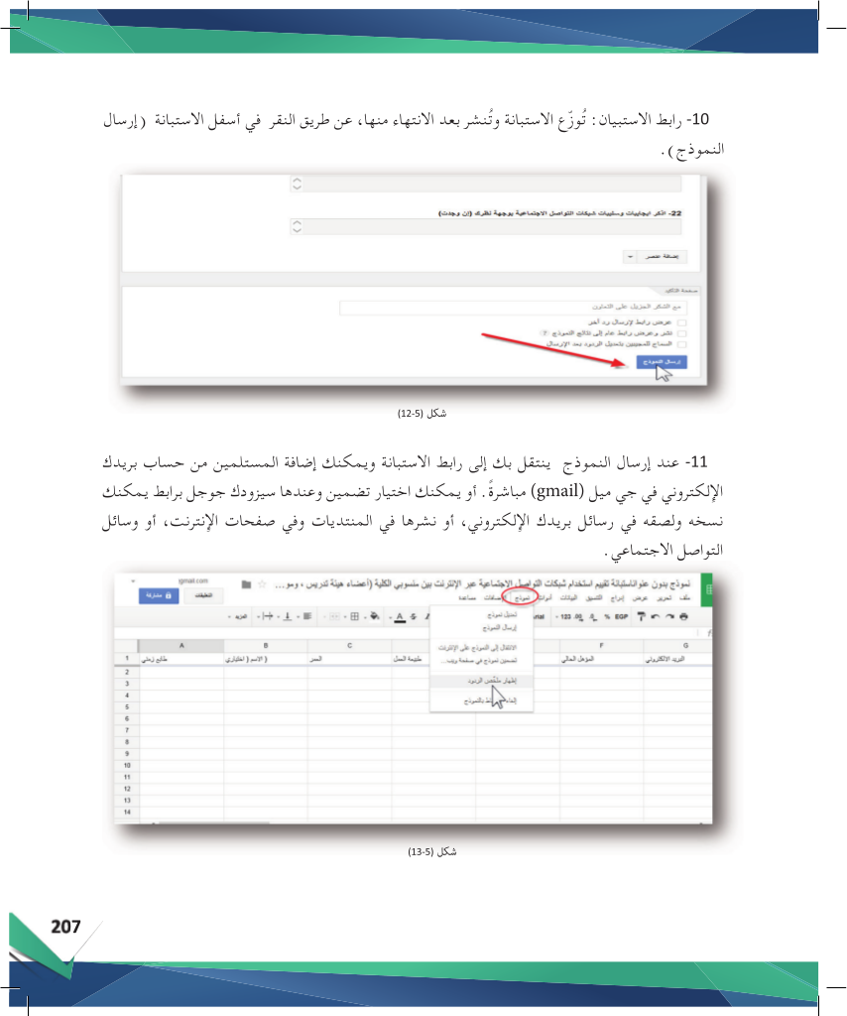
مشاركة ونشر الاستبانة
الخطوة الأخيرة هي إيصال استبانتك إلى العينة المستهدفة:
- انقر على زر "إرسال" (Send).
- ستظهر لك عدة خيارات للنشر:
1- عبر البريد الإلكتروني: إرسال مباشر إلى قائمة بريدية.
2- عبر رابط: الحصول على رابط قصير يمكنك نشره على وسائل التواصل الاجتماعي أو إرساله عبر التطبيقات.
3- تضمين في صفحة ويب: للمستخدمين المتقدمين.
اختر الطريقة الأنسب للوصول إلى عينتك.

Slide 31
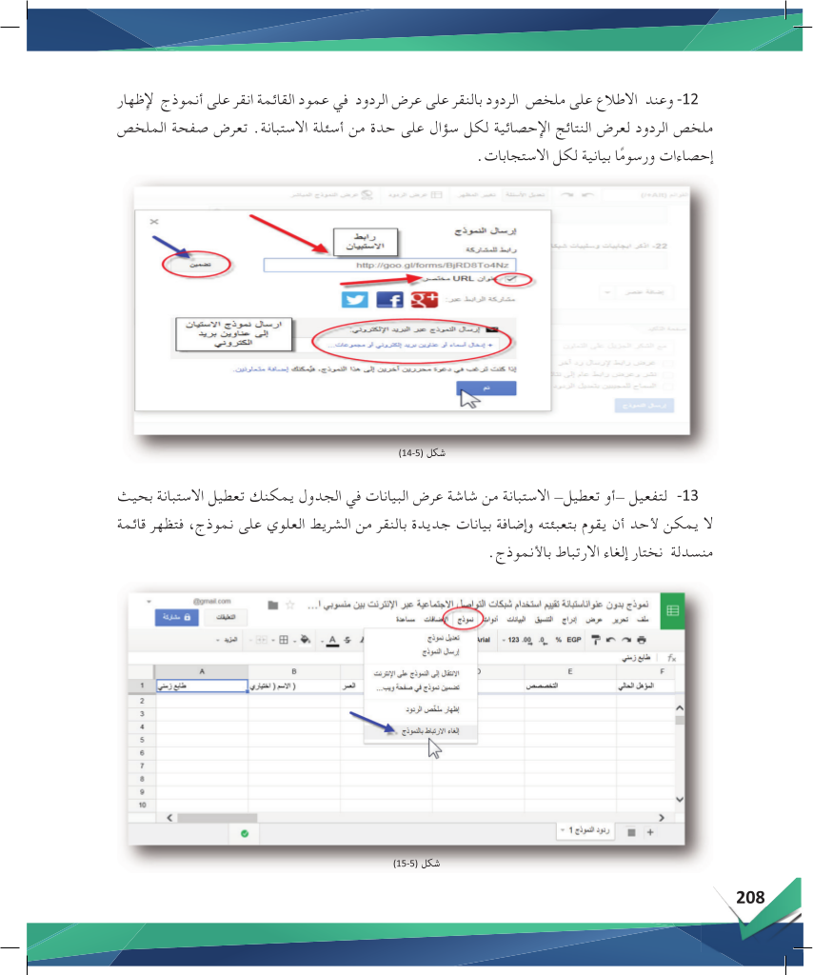
إدارة عملية جمع البيانات
بعد نشر الاستبانة، يمنحك النظام تحكمًا كاملاً في عملية جمع البيانات. يمكنك مراقبة الردود واتخاذ قرارات بناءً على ذلك.
يمكنك في أي وقت الاطلاع على ملخص الردود والرسوم البيانية التلقائية. والأهم، عندما تصل إلى العدد المطلوب من المشاركين، يمكنك إيقاف استقبال ردود جديدة. يتم ذلك ببساطة عن طريق إيقاف تفعيل خيار "قبول الردود" في تبويب الردود. هذا يضمن إغلاق الاستبانة في الوقت المناسب.

Slide 32

بعد أن نجمع البيانات باستخدام أدواتنا، لا تكون لهذه البيانات قيمة حقيقية ما لم يتم تحليلها. هنا يأتي دور الأساليب الإحصائية، وهي مجموعة من الطرق الرقمية والرياضية التي نستخدمها لمعالجة البيانات وتحويلها إلى معلومات ذات معنى. تتضمن عملية التحليل خطوات متسلسلة تبدأ بجمع البيانات، ثم عرضها وتنظيمها، ثم تحليلها، وأخيرًا تفسير النتائج وربطها بأسئلة البحث.
رابعاً:
الأساليب الإحصائية لتحليل البيانات

Slide 33
أدوات التحليل الإحصائي
تستخدم في التحليل الإحصائي عدة مقاييس، أشهرها مقاييس النزعة المركزية (المتوسط الحسابي، الوسيط، المنوال)، ومقاييس التشتت، والنسب المئوية. لتسهيل هذه العملية، يمكن للباحث استخدام برامج حاسوبية متخصصة. أشهر هذه البرامج هو (SPSS)، الذي يوفر الدقة والسرعة في تحليل كميات هائلة من البيانات.

Slide 34
خلاصة الدرس
كما تعرفنا على:
- كيفية تصميم الاستبانات الإلكترونية خطوة بخطوة.
- أهمية الأساليب الإحصائية في تحليل البيانات.
هذه المهارات أساسية لأي باحث لإجراء دراسة علمية متكاملة وموثوقة.
في هذا الدرس، استعرضنا المكونات الرئيسية للفصل الثالث من البحث العلمي، وهي إجراءات البحث.
تعلمنا كيفية:
- اختيار منهج البحث المناسب.
- تحديد واختيار عينة البحث.
- بناء أدوات البحث والتأكد من جودتها.

Slide 35

باحث يريد دراسة الفروق في الرضا الوظيفي بين المعلمين والمعلمات في مدينة معينة. ما هو أنسب نوع للعينة لضمان تمثيل كلا الجنسين بشكل عادل؟
1
العينة العشوائية المنتظمة
العينة العشوائية البسيطة
ب
أ
عينة الصدفة
العينة العشوائية الطبقية
ج
د

Slide 36
باحث يريد دراسة الفروق في الرضا الوظيفي بين المعلمين والمعلمات في مدينة معينة. ما هو أنسب نوع للعينة لضمان تمثيل كلا الجنسين بشكل عادل؟
1
العينة العشوائية المنتظمة
العينة العشوائية البسيطة
ب
أ
عينة الصدفة
العينة العشوائية الطبقية
ج
د

Slide 37
إذا كان مجتمع البحث يتكون من 2000 طالب، وأراد الباحث اختيار عينة منتظمة حجمها 100 طالب، فما هي المسافة بين كل فرد يتم اختياره والذي يليه في القائمة؟
2
20
10
ب
أ
100
50
ج
د

Slide 38
إذا كان مجتمع البحث يتكون من 2000 طالب، وأراد الباحث اختيار عينة منتظمة حجمها 100 طالب، فما هي المسافة بين كل فرد يتم اختياره والذي يليه في القائمة؟
2
20
10
ب
أ
100
50
ج
د

Slide 39
الخطوة الأولى والأساسية في عملية اختيار عينة البحث هي:
3
تحديد نوع العينة
تحديد حجم العينة
ب
أ
تحديد المجتمع الأصلي للدراسة بدقة
إعداد قائمة بأسماء الأفراد
ج
د

Slide 40
الخطوة الأولى والأساسية في عملية اختيار عينة البحث هي:
3
تحديد نوع العينة
تحديد حجم العينة
ب
أ
تحديد المجتمع الأصلي للدراسة بدقة
إعداد قائمة بأسماء الأفراد
ج
د

Slide 41
عندما يقوم الباحث بعرض استبانته على مجموعة من المتخصصين للتأكد من أنها تقيس ما وضعت لقياسه، فإنه بذلك يتحقق من:
4
صدق الأداة
ثبات الأداة
ب
أ
سهولة الأداة
موضوعية الأداة
ج
د

Slide 42
عندما يقوم الباحث بعرض استبانته على مجموعة من المتخصصين للتأكد من أنها تقيس ما وضعت لقياسه، فإنه بذلك يتحقق من:
4
صدق الأداة
ثبات الأداة
ب
أ
سهولة الأداة
موضوعية الأداة
ج
د

Slide 43
أي من مناهج البحث التالية هو الأنسب لدراسة تهدف إلى معرفة العلاقة بين عدد ساعات استخدام وسائل التواصل الاجتماعي ومستوى القلق لدى المراهقين؟
5
المنهج التجريبي
المنهج التاريخي
ب
أ
المنهج الوصفي المسحي
المنهج الوصفي الارتباطي
ج
د

Slide 44
أي من مناهج البحث التالية هو الأنسب لدراسة تهدف إلى معرفة العلاقة بين عدد ساعات استخدام وسائل التواصل الاجتماعي ومستوى القلق لدى المراهقين؟
5
المنهج التجريبي
المنهج التاريخي
ب
أ
المنهج الوصفي المسحي
المنهج الوصفي الارتباطي
ج
د

Slide 45


يجب على الباحث دائمًا السعي لدراسة جميع أفراد مجتمع البحث لضمان دقة النتائج.
6
ب
أ

Slide 46
يجب على الباحث دائمًا السعي لدراسة جميع أفراد مجتمع البحث لضمان دقة النتائج.
6
ب
أ

Slide 47
في العينة العشوائية البسيطة، كل فرد في المجتمع لديه فرصة معروفة ومتساوية لاختياره ضمن العينة.
7
ب
أ

Slide 48
في العينة العشوائية البسيطة، كل فرد في المجتمع لديه فرصة معروفة ومتساوية لاختياره ضمن العينة.
7
ب
أ

Slide 49
المنهج الوصفي يقتصر فقط على وصف الظواهر دون تحليلها أو تفسير العلاقات بين مكوناتها.
8
ب
أ

Slide 50
المنهج الوصفي يقتصر فقط على وصف الظواهر دون تحليلها أو تفسير العلاقات بين مكوناتها.
8
ب
أ

Slide 51
الهدف الأساسي من اختيار عينة البحث هو الحصول على معلومات يمكن تعميمها على المجتمع الأصلي الذي اشتقت منه.
9
ب
أ

Slide 52
الهدف الأساسي من اختيار عينة البحث هو الحصول على معلومات يمكن تعميمها على المجتمع الأصلي الذي اشتقت منه.
9
ب
أ

Slide 53
يعتبر "الوسيط" أحد مقاييس التشتت بينما يعتبر "الانحراف المعياري" أحد مقاييس النزعة المركزية.
10
ب
أ

Slide 54
يعتبر "الوسيط" أحد مقاييس التشتت بينما يعتبر "الانحراف المعياري" أحد مقاييس النزعة المركزية.
10
ب
أ

Slide 55
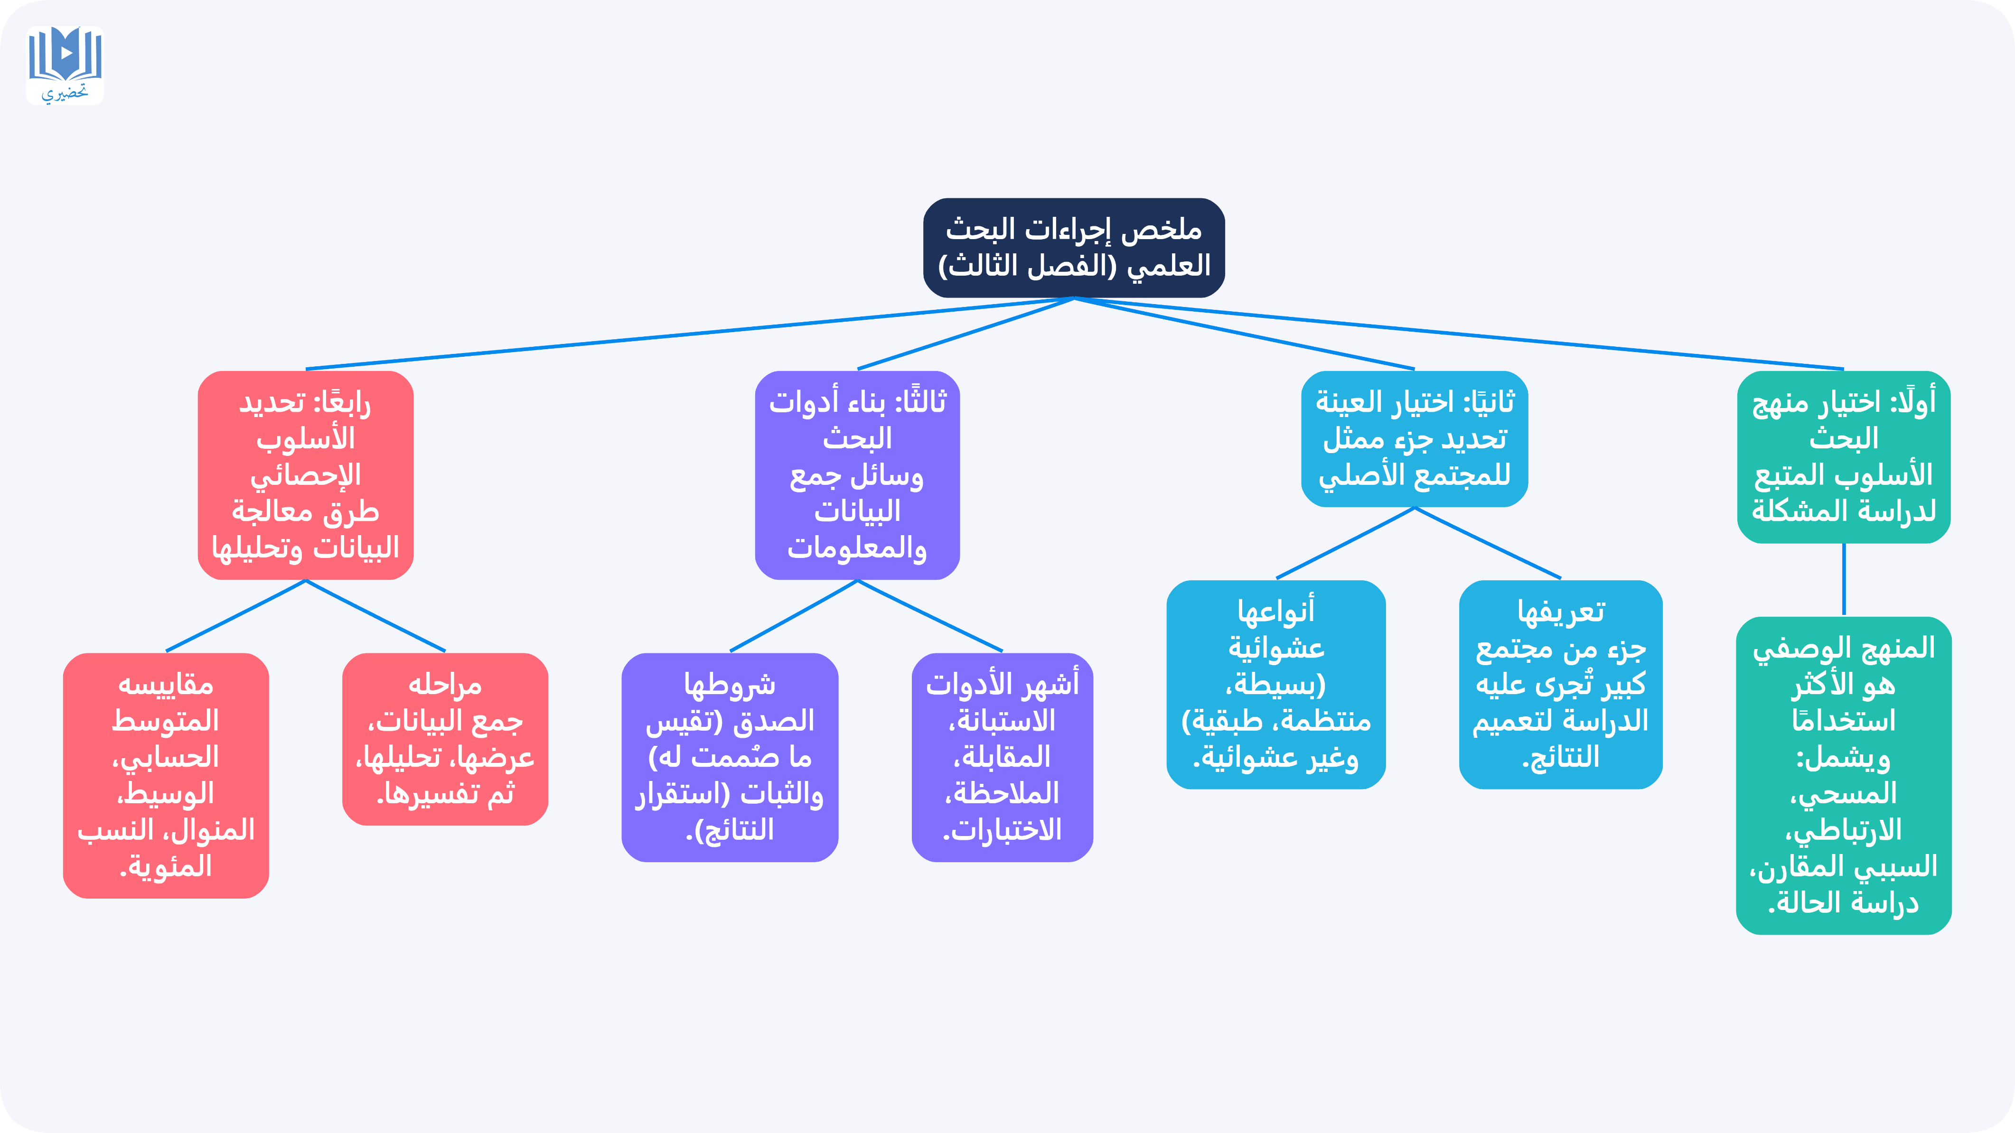

Slide 56
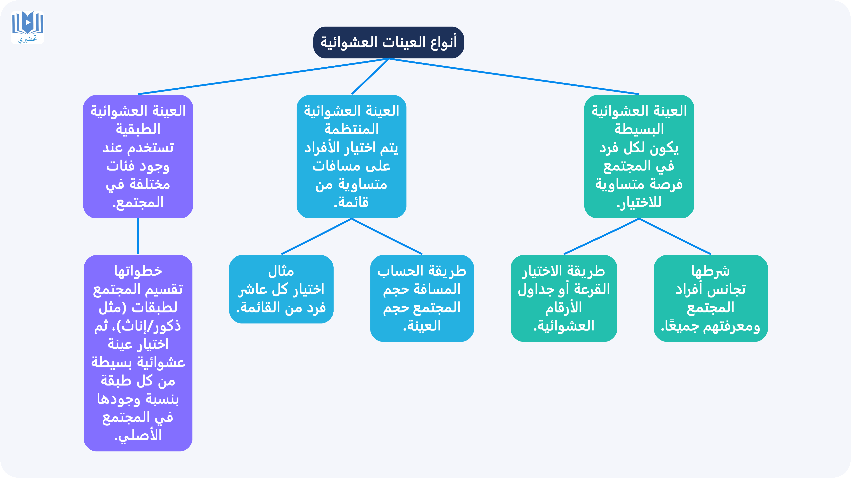

Slide 57
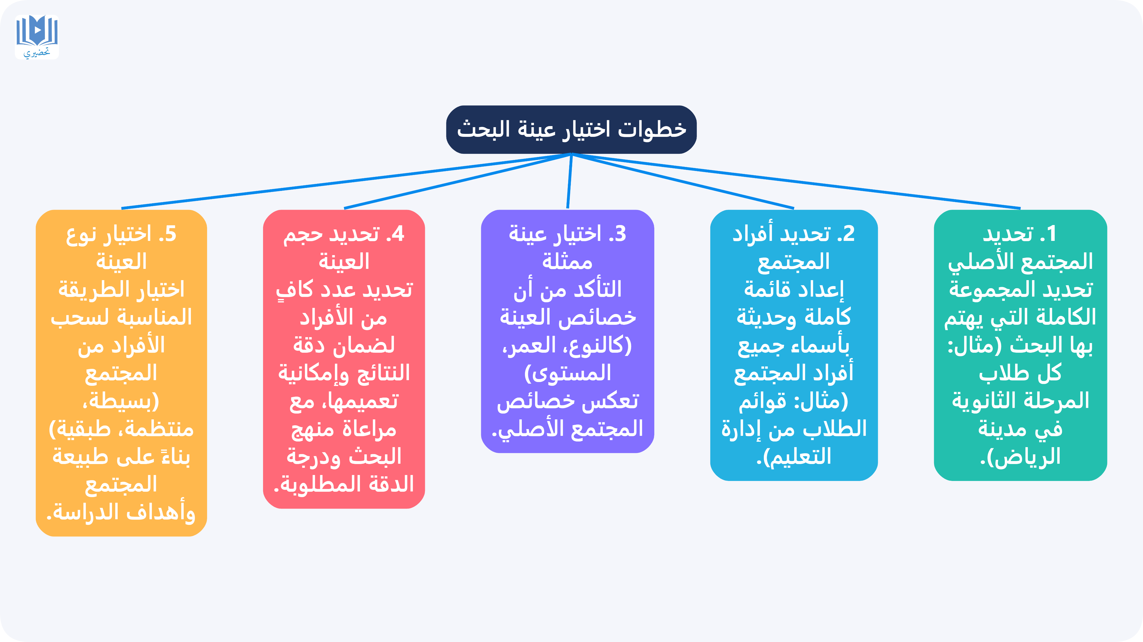

Slide 58
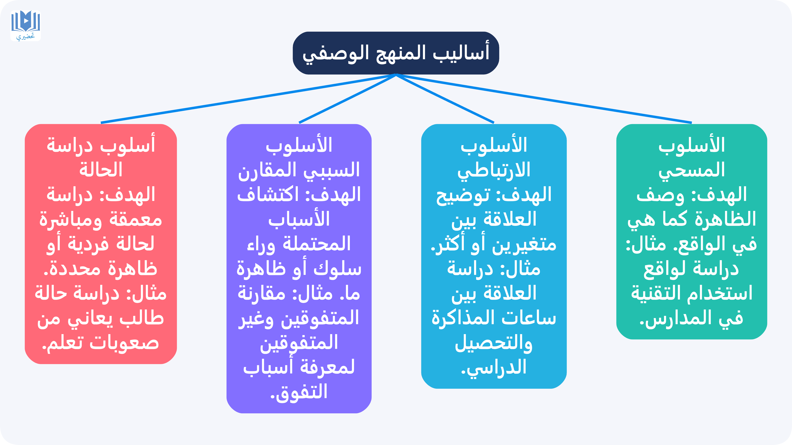

Slide 59
